Slide 1
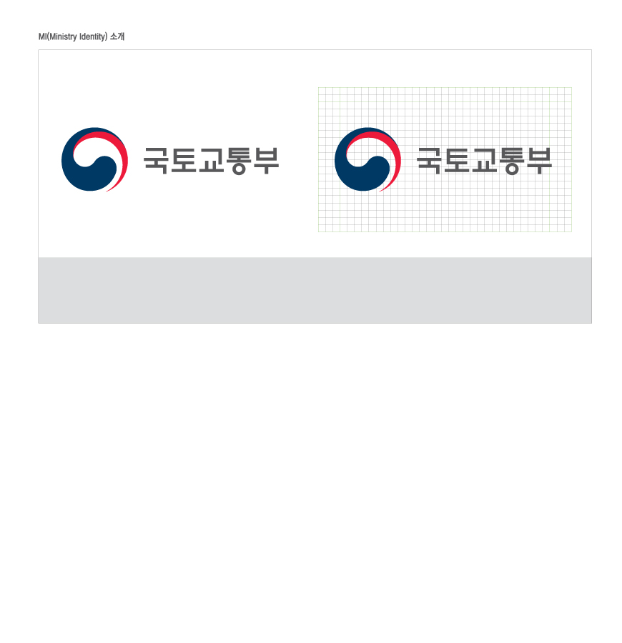





위성 InSAR · PINN 기반 교량 변위 모니터링 플랫폼
Inframon
좌표 하나로 위성 → 변위 → AI 해석 → 디지털 트윈 → B-Maps 까지 자동으로 잇는다
KICT B-Maps 연계 · 2026 KAIA 자문회의 · 강원대학교
Ⅰ
연구개발과제의 필요성
2
교량 유지관리 현황과 한계 · 위성 InSAR 와 B-Maps 연계의 필요성
Ⅱ
연구성과 목표
3
최종 목표 · 세부 목표 · 성과 지표와 지금 단계
Ⅲ
연구수행 내용
4 – 6
① Inframon 플랫폼 구성 ② 한강 교량 실증 · 디지털 트윈 ③ B-Maps 연동
Ⅳ
향후 계획
7
단계별 추진 계획 · KICT 자료 요청 · 기대 효과
[소관부처] 국토교통부 │ [전문기관] 국토교통과학기술진흥원 │ [주관연구개발기관] 강원대학교 │ [공동연구개발기관] 스마트인사이드에이아이 │ [자문/협력기관] 한국건설기술연구원(KICT), 지티에스엔지니어링(GTS)

Slide 2
연구개발과제의 필요성
01
현장 계측은 일부 교량·지점에 머문다 — 위성으로 전 교량의 변위 이력을 채우고 B-Maps 에 연결해야 한다
① 유지관리 현황과 한계
② 위성 InSAR 의 필요성
③ B-Maps 연계의 필요성
상시 계측 센서를 붙인 교량·지점만 본다
정기 점검 점검과 점검 사이는 관측 공백
센서 미설치 성수·한강대교도 처짐(경사) 센서 없음
소급 관측 2018년부터 쌓인 공개 위성자료
무설치 교량에 장비를 달지 않는다
확장성 비용이 교량 수에 비례하지 않는다
공간 + 시간 자산·도면에 변위 이력을 더한다
부재 단위 IFC 부재 GUID 로 결과를 묶는다
서비스화 노후도·안정성 판단에 바로 투입
7 년치
12 일
0 개
전량 무상
2018년 6월부터 쌓인 위성 관측
재방문 주기 — 사람이 가지 않아도 갱신
현장 설치 장비 — 교량에 손대지 않는다
Sentinel-1 공개 위성자료
구분 | 지금 | 위성 InSAR · B-Maps 연계 후
계측기가 달린 교량 | 상시 감시 — 센서를 붙인 지점만 | 위성으로 교차검증 · 나머지 구간까지
계측기가 없는 교량 | 점검 간 날에만 판단 | 12일마다 전 구간 변위 갱신
과거 이력 | 점검 기록이 전부 | 2018년 6월까지 소급해 다시 본다
※ 센서 미설치 항목은 2024 한강교량 온라인 안전감시시스템 유지관리 최종보고 기준. 위성 관측 기간은 실제 처리한 Sentinel-1 스택(2018-06-19 ~ 2025-12-27).
2026 KAIA 자문회의

Slide 3
연구성과 목표
02
위성 InSAR · PINN 기반 교량 변위 모니터링 플랫폼(Inframon)을 개발하고 B-Maps 에 연계한다
계측기가 없는 교량까지 위성 변위로 상태를 파악하는 지능형 유지관리 체계 — Inframon 개발 및 B-Maps 연계
최종 목표
1
위성 변위 자동 산출
2
물리 기반 AI 해석
3
교량 디지털 트윈
4
B-Maps 연계 서비스
좌표 1개로 Sentinel-1 수집부터
교면 변위 시계열까지
PINN 으로 열·하중·침하 성분 분리
위험 지수(CRI) 산출
IFC 부재에 위성 측점 결합
3D Tiles 로 지도 레이어 출력
본체 수정 없이
조회 전용 서버가 탭에 결과 제공
세부 목표 | 성과 지표 | 지금 단계 | 목표
1 위성 변위 | 실 위성자료 전 과정 처리 교량 | 수집–처리–교면 변위 시계열까지 자동 | 시범 연동 교량 전수 · 신규 영상 자동 갱신
2 AI 해석 | PINN · CRI 산출 | 열·하중 성분 분리 · CRI 산출 (기준 잠정) | 안전등급 양호 교량의 실측값으로 기준 확정
3 디지털 트윈 | IFC 트윈 · 측점–부재 결합 | IFC 부재 GUID 에 교면 측점 결합 | B-Maps 보유 IFC 와 직접 결합
4 B-Maps 연계 | 연동 인터페이스 | 조회 전용 API · 탭 예제 구현 | 스테이징 연동 → 운영 탭 탑재
※ 지금 단계 = 실제 Sentinel-1 자료(ASC path127, 2018-06-19 ~ 2025-12-27)로 전 과정을 돌려 본 결과다. 정확도 지표는 계측 대조와 측점 밀도 확보 뒤에 제시한다.
2026 KAIA 자문회의

Slide 4
연구수행 내용 ① — Inframon 플랫폼 구성
03
위성 영상에서 변위를 뽑아 AI 로 해석하고, 트윈으로 만들어 B-Maps 에 넘기는 6단계다
① 교량·영상 선별
② InSAR 처리
③ 교면 측점 정합
④ PINN 역산
⑤ 위험도 평가
⑥ 산출 · 연동
교량 제원·관심영역
궤도·프레임 자동 선택
ERA5 기준영상 선정
SNAP 정합·간섭도
snaphu 위상 언래핑
PS·DS 측점 추출
형하고 쉬프트 보정
OSM 교면선 정합
교면 ±30 m 선별
물리식 구속 신경망
열·하중·침하·이상 분리
가상 센싱
위험 지수 CRI 산출
4단계 경보
등급 기준은 잠정
IFC 트윈 · 3D Tiles
변위 CSV · 보고 그림
B-Maps REST
플랫폼의 특징
원리상 못 하는 것
같은 절차로
교량이 바뀌어도 고칠 것이 없다
근거 기록
관측 조건과 신뢰구간을 결과에 함께 남긴다
교면 측점 밀도
위성 화소가 지상 5×20 m 다. 데크 폭은 1~2 화소라 프로그램으로 늘릴 수 없다
데이터 계약
project.h5 하나로 전 단계를 연결
대시보드
명령줄 없이 화면에서 단계별 실행
절대 강성(EI)
상대 변위만 보므로 관측으로 낼 수 없다 — 설계 제원으로 계산한 값이다
연직 변위
한 궤도로는 위성 시선 방향만 나온다. 두 궤도를 합쳐야 위아래가 된다
※ 실행 예: python scripts/bridge_run.py --name 성수대교 --lat 37.5374 --lon 127.0351 — 궤도 자료가 없으면 영상 선별·다운로드·처리부터 스스로 수행.
2026 KAIA 자문회의

Slide 5
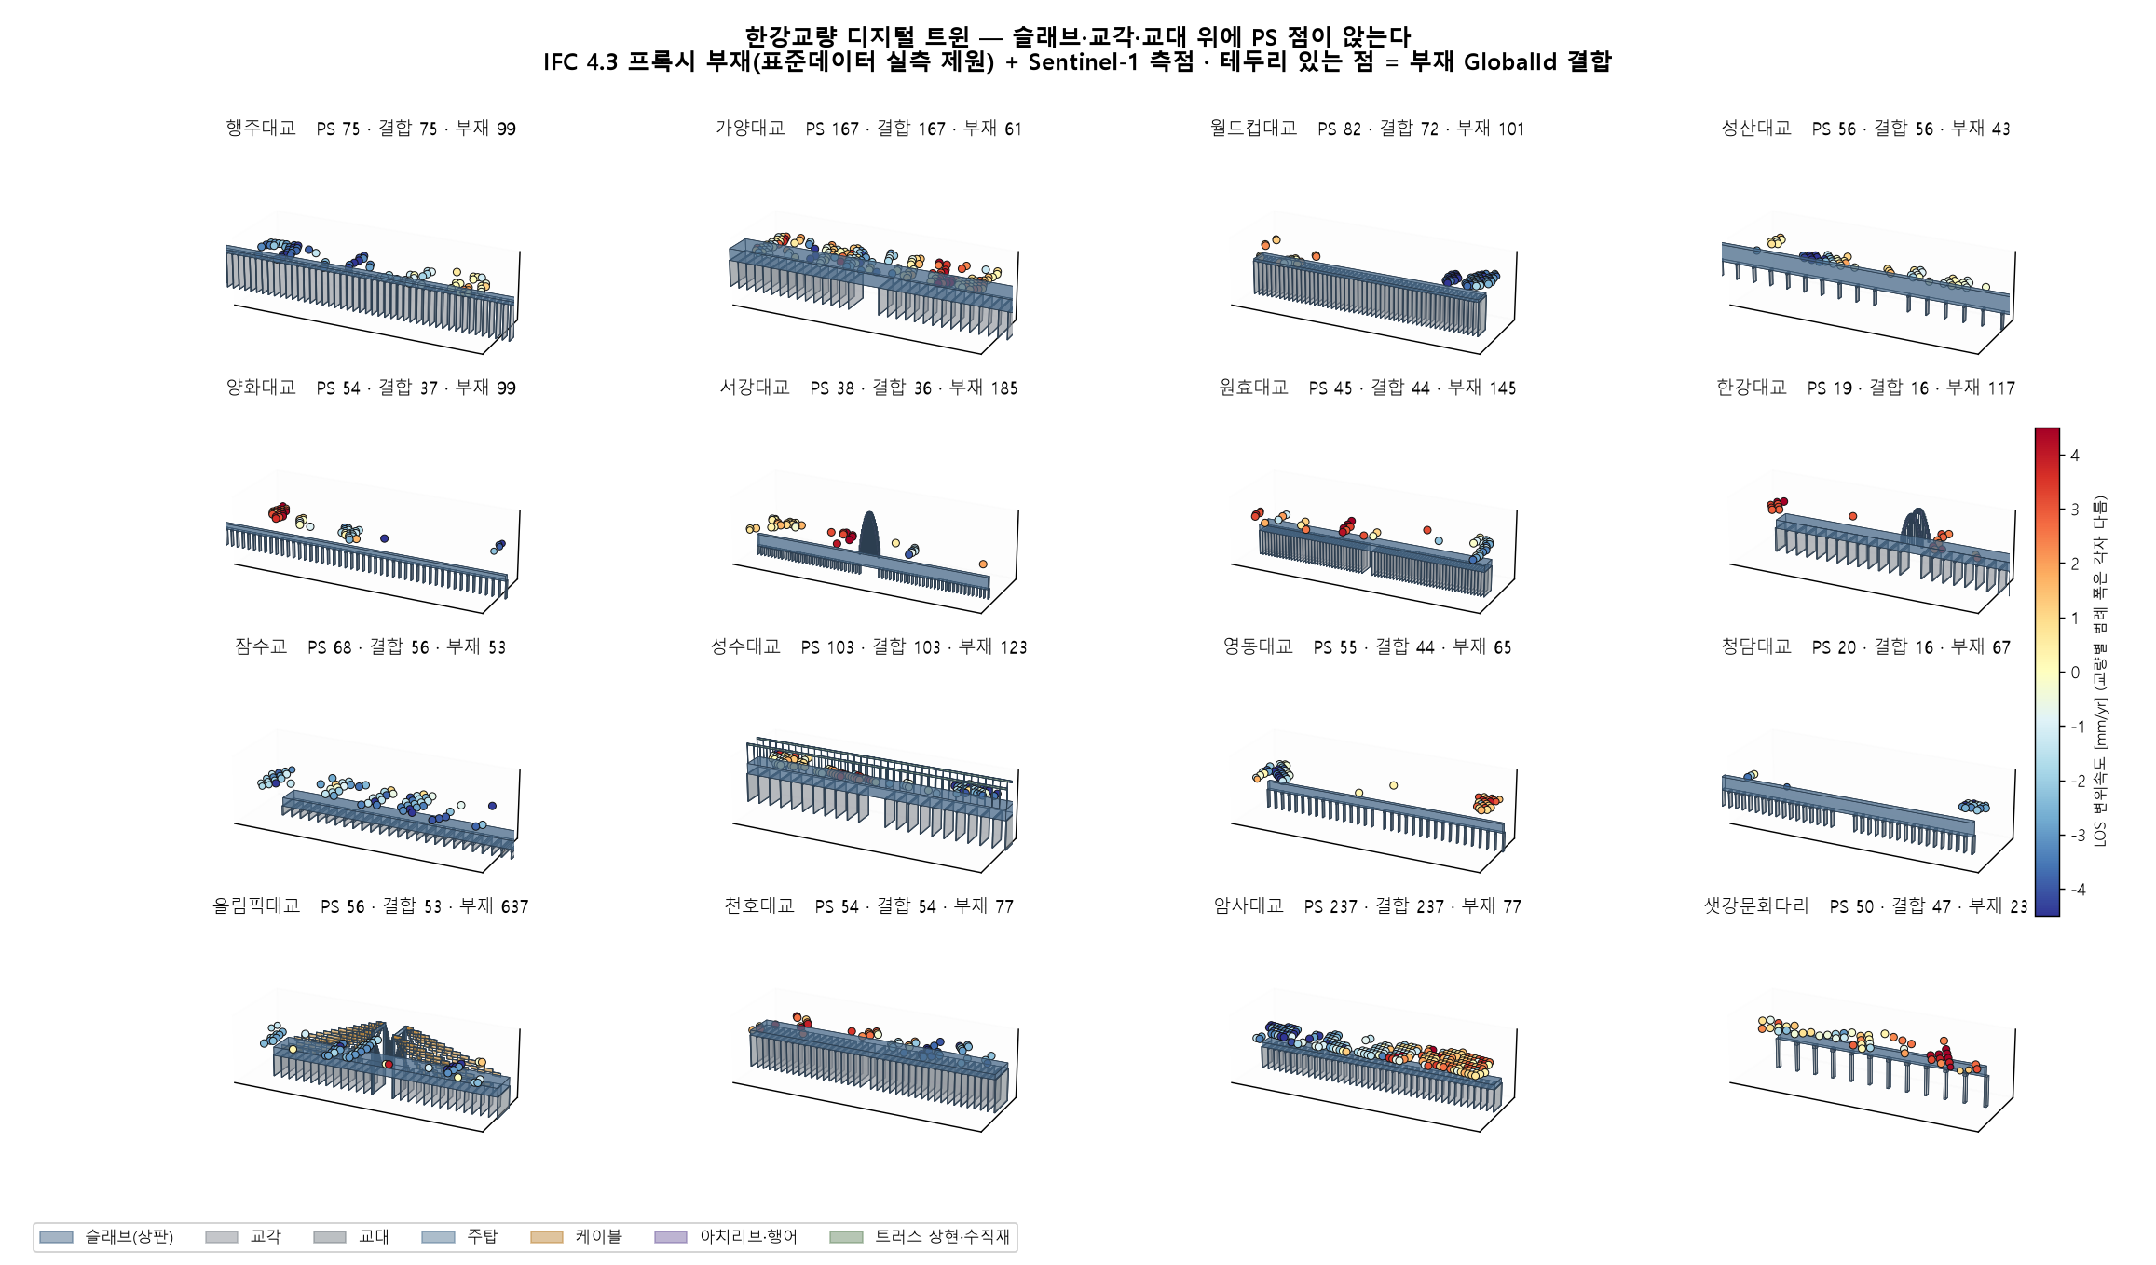
연구수행 내용 ② — 한강 교량 실증 · 디지털 트윈
03
교량마다 같은 산출물과 IFC 트윈이 자동으로 나온다
교량 | 형식 | 관측 시점 | 교면 측점
가양대교 | 박스거더 | 51 | 167
원효대교 | 박스거더 | 51 | 45
올림픽대교 | 사장교 | 101 | 56
청담대교 | 거더 | 51 | 20
천호대교 | 박스거더 | 51 | 54
암사대교 | 아치교 | 51 | 237
월드컵대교 | 사장교 | 29 | 82
관측 시점 수와 교면 측점 수는 교량마다 다르다 — 변위속도와 정밀도는 측점 밀도를 확보한 뒤에 제시한다
교량 1개소당 자동 산출
IFC 트윈 + 교면 위성 측점 (높이는 추정값)
변위 시계열
측점·속도·해석값
IFC 부재 모델
부재 GUID 포함
3D 타일
지도 레이어
IFC 4x3
1,972 개
3D Tiles
평면·종단 브리프
보고서용 그림
주변 도로망
반경 500 m
결과 기록
출처·근거 문서
부재 GUID 포함 트윈
IFC 부재
지도 레이어 출력
※ 표의 값은 각 교량 폴더의 bridge.json · 결과.md · project.h5 에서 직접 읽음.
2026 KAIA 자문회의

Slide 6
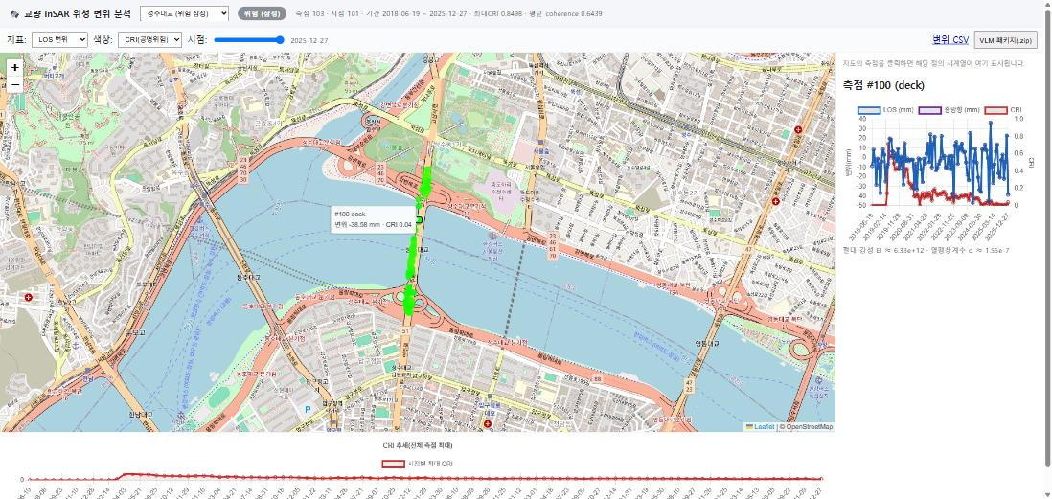
연구수행 내용 ③ — B-Maps 연동
03
B-Maps 본체를 고치지 않고 옆에 붙는 조회 전용 프로그램으로 잇는다 — 교량관리번호로 조회하면 교면 변위와 IFC 트윈이 그대로 올라온다
교면 전용 MT-InSAR 산출
4종 값
APS 제거
측점마다 산출
속도 · 잔차고도 · 열팽창 · 코히런스
기선망 뒤 동시 추정
수직·시간 기선망 · 점별 DEM 오차
한계 교면 측점 밀도가 한계다 — Sentinel-1 IW 는 지상 5×20 m 이고 데크 폭은 1~2 화소다. 주경간에 코너리플렉터를 놓거나 고해상도 SAR 을 쓰면 교면 측점이 채워진다 (Ⅳ 참조)
연동 접점
접점 | Inframon 제공 | B-Maps 활용
자산 모델 | IFC 부재 GUID | 기존 IFC 체계에 그대로
3D 레이어 | 3D Tiles · glTF | 지도 위 레이어로 적재
좌표 | WGS84 / EPSG:5179 | 대장 좌표와 직접 대응
시계열 | REST /api/v1 | 대시보드 · 경보 규칙
실제 동작 화면 — 성수대교 · 101시점 · 교면 103측점 · 측점 클릭 → 변위 시계열
B-Maps
위성 변위 분석 탭
inframon-api
조회 전용 서버
교량별 결과
project.h5
REST/JSON · 교량관리번호로 조회 · B-Maps 본체 수정 없음
※ 교면 전용 재선별(MT-InSAR: 기선망 · 점별 DEM 오차 · 열팽창 · APS) 뒤의 교면 PS 를 쓴다. 연동은 조회 전용이라 B-Maps 본체를 고치지 않는다.
2026 KAIA 자문회의

Slide 7
향후 계획
04
파이프라인은 끝까지 돌아간다 — KICT 와 연동 규칙을 정하면 시범 연동부터 시작할 수 있다
진행
개발 · 실증
협의
시범 연동
예정
운영 · 고도화
6단계 파이프라인 · 데이터 계약
실 Sentinel-1 자료로 전 과정 시범 처리
B-Maps 조회 API · 탭 예제
교량관리번호 ↔ bridge_id 매핑
좌표계 · 인증 방식 합의
스테이징 서버 연동
B-Maps 운영 탭 · 신규 영상 자동 갱신
PINN 성능 평가 · 노후도 추정 · 거동 예측
코너리플렉터로 측점 확보 · 정확도 검증
KICT 자료 요청
기대 효과
1
교량 대장 제원
연장 · 폭 · 경간 · 형하고
2
교량관리번호
대장 좌표와 함께
노후도 평가 '몇 년 됐나'에서 '실제로 얼마나 움직였나'로
안정성 추정 전 구간을 훑고 이상 구간만 현장 확인
유지관리 우선순위 같은 예산으로 먼저 볼 곳을 근거로 결정
3
보유 IFC 모델
있는 교량만이라도
4
준공 · 보수 이력
연도와 일자만
연동 시연은 지금 바로 가능합니다 레지스트리에 교량관리번호만 넣으면 그 교량이 B-Maps 탭에 뜬다
문의 · 재현 자료: README.md · docs/Bmaps_연동_인터페이스.md · examples/bmaps_tab/
2026 KAIA 자문회의

Slide 8
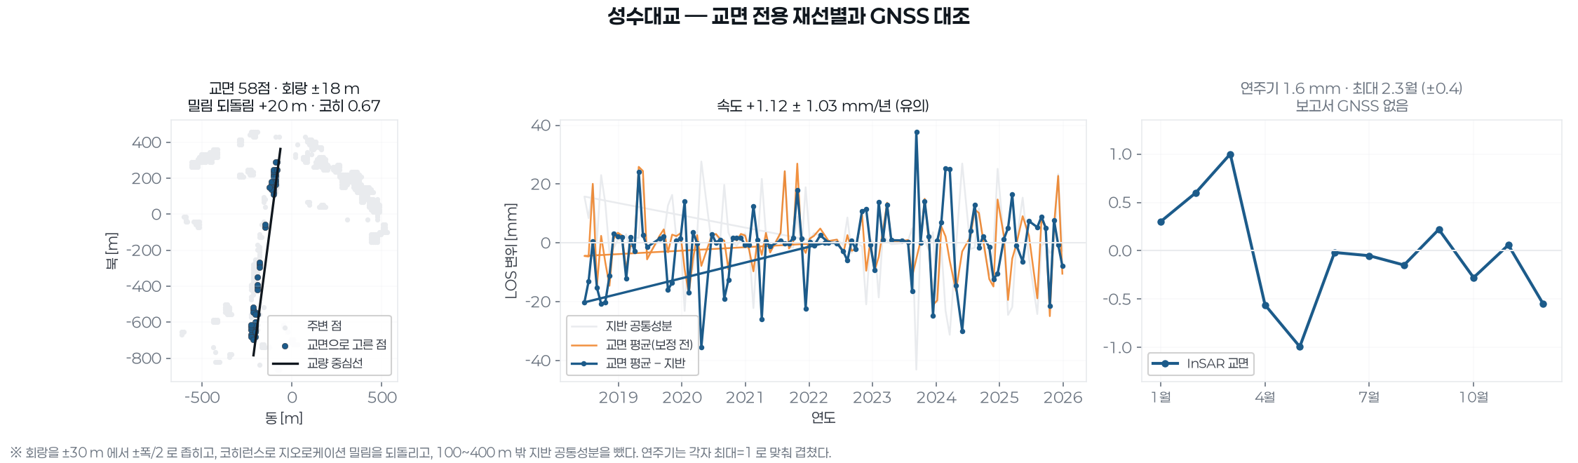
부록 — 성수대교 산출 결과
부록
관측 101회 · 교면 측점 15점 — 열팽창으로 교면과 지반이 갈라진 사례
처리 — MT-InSAR
교면 결과
관측
101회 · 2018-06 ~ 2025-12
교면 측점
15점 · 시간결맞음 γ 중앙 0.493 · 코히런스 0.668
기선망
쌍 1125개 · 연결됨 · 수직기선 -240 ~ +219 m
열팽창
교면 +0.15 vs 지반 +0.41 mm/°C — 갈라진다
측점
536점 중 γ≥0.35 를 넘은 204점 · 잔차고도 σΔh 8.4 m
속도
중앙값 -0.05 mm/년
APS 제거
RMS 2.8 mm · 잔차 16.3 → 11.2 mm
위험 지수
측점 중앙 0.058 · 전역 0.70 (등급 기준은 잠정) · IFC 부재에 15점 결합
교면 전용 재선별
※ 처리(MT-InSAR)와 교면 전용 재선별은 서로 다른 단계라 점 수·속도가 다르다. 옛 ±30 m 선별로 만든 브리프 그림은 쓰지 않는다 — 그 점들은 지면보다 낮게 나와 교면이 아니었다.
2026 KAIA 자문회의

